Slide 1
Тематика дослідження:
Аналіз доцільності затвердження асигнувань та шляхи формування управлінських рішень щодо підвищення ефективності використання бюджетних коштів при реалізації місцевої політики енергозбереження м. Миколаєва в період 2017-2019г.

Slide 2
Дослідження проведено в рамках проекту, що реалізує ГО «Фонд ініціативного розвитку» за підтримки ГО Фонд розвитку міста Миколаєва» за кошти NED (Вашингтон, США) та у складі коаліції #ГромадськаПрефектура.
Коуч супровід #ГромадськаПрефектура здійснює ФРММ в рамках проекту «Громадська префектура для ефективності місцевих бюджетів» за підтримки Фонду сприяння демократії Посольства США в України.
Висновки та рекомендацій дослідження можуть не співпадати з офіційними позиціями Фонду сприяння демократії Посольства США в Україні або NED .

Slide 3
Основна мета проведення дослідження:
Підвищення ефективності використання бюджетних коштів шляхом запобігання недоцільного затвердження бюджетних асигнувань на енергозберігаючі програми та заходи.
Для досягнення основної мети проекту було проведено наступні заходи:
1. аналіз доцільності затвердження бюджетних асигнувань на впровадження енергозберігаючих заходів з точки зору економічної результативності для бюджету місця шляхом:
- аналіз заходів бюджетних програм, виконаних Департаментом енергетики, енергозбереження та впровадження інноваційних технологій м. Миколаєва
- аналізу фактично зекономлених енергоресурсів та бюджетних коштів в наслідок впровадження енергозберігаючих заходів у період 2017-2019;
- порівняльного аналізу фактично зекономлених енергоресурсів та бюджетних коштів в наслідок впровадження енергозберігаючих заходів до обсягу бюджетних видатків на впровадження політики енергозбереження за період 2017-2019р.

Slide 4
Основна мета проведення дослідження:
2. Розроблени рекомендацій для ММР щодо підвищення ефективності використання бюджетних коштів, що стосуються подальшої доцільності виділення бюджетних коштів на аналогічні заходи в наступних бюджетних періодах.
3. Круглий стіл на тему «Громадська оцінка політики енергозбереження м.Миколаєва з точки зору економічної доцільності для міського бюджету, за період 2017-2019г.» проводиться для висвітлення результатів проекту у рамках піар кампанії за результатами проекту.
Висвітлення результатів проекту також планується на засіданні експертно-громадської ради при виконкомі Миколаївської міськради.

Slide 5
Об'єкт дослідження :
Об'єктом дослідження є система формування та виконання бюджетних програм, виконаних в рамках реалізації місцевої політики енергозбереження м.Миколаєва у період 2017-2019г.

Slide 6
Інформаційна основа дослідження
Інформаційною основою дослідження виступають:
Закони України та підзаконні нормативно-правові акти, відомчі накази, розпорядження, інструкції;
Рішення Миколаївської міської ради «Про бюджет м. Миколаєва» (2017, 2018, 2019 р.) та рішення ради у галузі бюджетної політики сфери «Житлово-комунальне господарство» та за іншими функціями міського бюджету;
Паспорти бюджетних програм, звіти про виконання паспортів бюджетних програм, аналітичні дані, паспорти цільових програм 2017,2018,2019р.
Відповіді від ГРБК, щодо фактичної економії енергоресурсів та бюджетних коштів.

Slide 7
Особливі умови
1.До особливих умов проведення аналітичного дослідження відноситься те, що дослідження проводиться на основі інформації за період 2017-2019р, щоб була можливість відстежити об’єм економії енергетичних та фінансових ресурсів наростаючім підсумком.
2.При проведенні аналізу доцільності впровадження енергозберігаючих заходів, взято до увазі :
-обсяг видатків бюджетних коштів на проведення заходів;
-обсяг економії бюджетних коштів внаслідок проведення заходів;
-об’єм зекономлених енергоресурсів внаслідок проведення заходів.

Slide 8
Головна гіпотеза дослідження:
Політика енергозбереження та енергоефективності, що реалізується Департаментом енергетики, енергозбереження та впровадження інноваційних технологій ММР, неефективна з точки зору економічної доцільності для бюджету місця. Передбачається, що обсяг бюджетних витрат на проведення політикиенергозбереження, значно перевищує обсяг економії бюджетних коштів внаслідок проведення цієї політики.
Перевірка головної гіпотези проходила у 3 етапи (перевірено 3 гіпотези):
Гіпотеза 1: Чи існує наявність причинно-наслідкового зв'язку між плануванням, виконанням та моніторингом результативності політики енергозбереження у м. Миколаєві у період 2017-2019.

Slide 9
Головна гіпотеза дослідження:
Гіпотеза 2: Заходи, які впроваджуються на постійної основі у рамках бюджетних програм, Департаментом енергетики, енергозбереження впровадження інноваційних технологій в період 2017-2019, не здатні забезпечити скорочення споживання енергоресурсів та економію бюджетних коштів.
Гіпотеза 3: Політика енергозбереження та енергоефективності, що реалізується Департаментом енергетики, енергозбереження та впровадження інноваційних технологій ММР неефективна з точки зору економічної доцільності для бюджету місця. Обсяг бюджетних витрат на проведення політики енергозбереження значно перевищує обсяг зекономлених бюджетних коштів, отриманих за результатами її впровадження.

Slide 10
Висновки дослідження:
Головна гіпотеза дослідження підтверджується - політика енергозбереження та енергоефективності, що реалізується Департаментом енергетики, енергозбереження та впровадження інноваційних технологій Миколаївської міськради за рахунок коштів міського бюджету неефективна з точки зору економічної доцільності. Обсяг бюджетних витрат на впровадження енергозберігаючих заходів, значно перевищує обсяг зекономлених фінансових ресурсів, отриманих внаслідок впровадження цих заходів.

Slide 11
Висновки по гіпотезі 1: Чи існує наявність причинно-наслідкового зв'язку між плануванням, виконанням та моніторингом результативності політики енергозбереження у м. Миколаєві у період 2017-2019. (Гіпотеза 1 підтверджено)
Аналіз причинно-наслідкового зв'язку етапів планування, виконання, моніторингу результативності політики енергозбереження у м. Миколаєві у період 2017-2019 продемонстрував що
Немає чіткого зв’язку причинно-наслідкового зв’язку між:
плануванням заходів (енергоаудит);
виконанням заходів (реконструкція з термосанацією, у т.ч. проектні роботи);
відстеженням результату (моніторинг економії енергоресурсів та бюджетних коштів).
Тобто усі заходи проводяться, але взаємозв’язок між ними незначній.

Slide 12
Висновки по гіпотезі 1: Чи існує наявність причинно-наслідкового зв'язку між плануванням, виконанням та моніторингом результативності політики енергозбереження у м. Миколаєві у період 2017-2019. (Гіпотеза 1 підтверджено)
????? Питання до Департаменту енергетики ????? :
Навіщо було проведено 107 аудитів, якщо рекомендації тільки 10 з них було впроваджені?
Навіщо розпочинати 29 проектів «Реконструкція з термосанацією» , якщо тільки на 10 з них проведено енергоаудити?
Навіщо починати 29 проєктів «Реконструкція з термосанацією, у т.ч. проектні роботи», якщо виконано з них тільки 1?
Чому не можливо провести енергоаудит, а потім на тих самих об’єктах впровадити рекомендації енергоаудиту, а потім проводити моніторинг скорочення споживання енергоносіїв та економії бюджетних коштів?
Чому не можна починати наступні проекти після того, як попередні почнуть забезпечувати скорочення споживання енергоносіїв та економії бюджетних коштів!!!

Slide 13
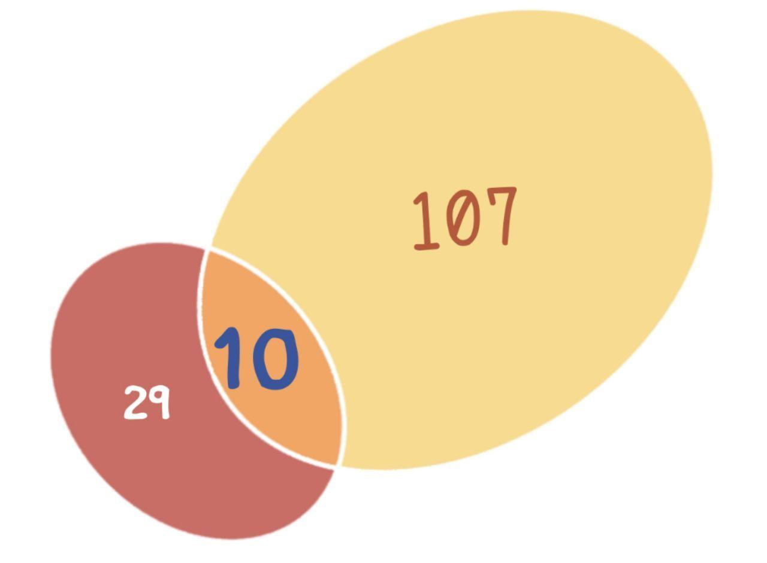
Инфографіка по гіпотезі 1

Slide 14
Висновки по гіпотезі 2: Заходи, які впроваджуються на постійної основі у рамках бюджетних програм, Департаментом енергетики, енергозбереження впровадження інноваційних технологій в період 2017-2019, не здатні забезпечити скорочення споживання енергоресурсів та економію бюджетних коштів. (Гіпотеза 2 підтверджено для 5-ти заходів з 7-мі)
Заходи, які впроваджуються на постійної основі у рамках бюджетних програм, Департаментом енергетики, енергозбереження впровадження інноваційних технологій в період 2017-2019, не здатні забезпечити скорочення споживання енергоресурсів та економію бюджетних коштів за виключенням двох з семі заходів:
«Заходи з енергозбереження»
«Реконструкція з термосанацією, у т.ч. проектні роботи»
1. Скорочення споживання енергоресурсів та економія бюджетних коштів внаслідок проведення заходу «Виконання енергетичних аудитів та розробка енергетичних паспортів» у відповідний бюджетний період – відсутня.
2. Скорочення споживання енергоресурсів та економія бюджетних коштів внаслідок проведення заходу «відшкодуванні відсоткових ставок або частини кредиту за кредитами, залученими на впровадження заходів з енергозбереження» у відповідний бюджетний період , та у перспективі - відсутня.

Slide 15
Висновки по гіпотезі 2: Заходи, які впроваджуються на постійної основі у рамках бюджетних програм, Департаментом енергетики, енергозбереження впровадження інноваційних технологій в період 2017-2019, не здатні забезпечити скорочення споживання енергоресурсів та економію бюджетних коштів. (Гіпотеза 2 підтверджено для 5-ти заходів з 7-мі)
3. Скорочення споживання енергоресурсів та економія бюджетних коштів внаслідок проведення заходу «Заходи з енергозбереження» у відповідний бюджетний період – невідоме, але можливе.
У звіті про виконання паспорту бюджетної програми 7640 «Заходи з енергозбереження» за 2019р. - присутній показник якості « обсяг річної економії бюджетних коштів на оплату енергоресурсів внаслідок проведення капітальних ремонтів з метою запровадження заходів енергозбереження» - 399,321%.
На основі цього єдиного показника неможливо зробити висновки щодо об’єму скорочення споживання енергоресурсів та економії бюджетних коштів внаслідок проведення цих заході. Було подано запит на інформацію до Департаменту енергетики, але інформативна відповідь досить не отримана. Чекаємо відповідь.

Slide 16
Висновки по гіпотезі 2: Заходи, які впроваджуються на постійної основі у рамках бюджетних програм, Департаментом енергетики, енергозбереження впровадження інноваційних технологій в період 2017-2019, не здатні забезпечити скорочення споживання енергоресурсів та економію бюджетних коштів. (Гіпотеза 2 підтверджено для 5-ти заходів з 7-мі)
4. Скорочення споживання енергоресурсів та економія бюджетних коштів внаслідок проведення заходу «Розробка дії сталого енергетичного розвитку міста» у відповідний бюджетний період, та у перспективі - відсутня.
5. Скорочення споживання енергоресурсів та економія бюджетних коштів внаслідок проведення заходу « Забезпечення діяльності відкритого консультаційного центру з питань енергозбереження» для населення у відповідний бюджетний період , та у перспективі - відсутня.
6. «Внески до статутного капіталу» це не є енергозберігаючий захід. Тому скорочення споживання енергоресурсів та економія бюджетних коштів внаслідок проведення заходу у відповідний бюджетний період , та у перспективі - відсутня.
7. Скорочення споживання енергоресурсів та економія бюджетних коштів внаслідок проведення заходу «Реконструкція з термосанацією, у т.ч. проектні роботи» у відповідний бюджетний період , та у перспективі – присутнє.

Slide 17
Висновки по Гіпотезі 3: Політика енергозбереження та енергоефективності, що реалізується Департаментом енергетики, енергозбереження та впровадження інноваційних технологій ММР неефективна з точки зору економічної доцільності для бюджету місця. Обсяг бюджетних витрат на проведення політики енергозбереження значно перевищує обсяг зекономлених бюджетних коштів, отриманих за результатами її впровадження. (Гіпотеза 3 підтверджено)
Політика енергозбереження та енергоефективності, що реалізується Департаментом енергетики, енергозбереження та впровадження інноваційних технологій ММР неефективна з точки зору економічної доцільності для бюджету місця. Обсяг бюджетних витрат на проведення політики енергозбереження значно перевищує обсяг зекономлених бюджетних коштів, отриманих за результатами її впровадження.
Згідно Законодавства України, результат енергозбереження - це вимірний обсяг зекономлених ресурсів в натуральному і грошовому вираженні, отриманий в результаті проведення енергозберігаючих заходів.

Slide 18
Висновки по Гіпотезі 3: Політика енергозбереження та енергоефективності, що реалізується Департаментом енергетики, енергозбереження та впровадження інноваційних технологій ММР неефективна з точки зору економічної доцільності для бюджету місця. Обсяг бюджетних витрат на проведення політики енергозбереження значно перевищує обсяг зекономлених бюджетних коштів, отриманих за результатами її впровадження. (Гіпотеза 3 підтверджено)
У контексті бюджетної політики, результат енергозбереження - це вимірний обсяг зекономлених ресурсів в натуральному і грошовому вираженні, отриманий в результаті проведених енергозберігаючих заходів.
Для перевірки гіпотези 3 - зроблено порівняльний аналіз бюджетних витрат на проведення політики енергозбереження та обсягу економії бюджетних коштів внаслідок, проводимої політики енергозбереження у період 2017-2019р.

Slide 19
Відповідно до відповіді від ММР за №1718/20201-40/14/20 від 30.03.2020 р обсяг економії бюджетних коштів внаслідок проведення політики енергозбереження умовно поділено на 3 напрямку ( Додаток №4):
Усі заходи , які забезпечують економію бюджетних коштів в період 2017-2019 умовно поділено на 3 напрямку:
1. ЕСКО – механізм;
2. Комплексна термосанація ЗОШ № 60;
3. Запровадження системи енергоменеджменту та енергомоніторінгу в бюджетній сфері м. Миколаєва.

Slide 20
1. Додаток «Відповідь від ММР за №1718/20201-40/14/20 від 30.03.2020 р щодо обсягу економії бюджетних коштів» :

Slide 21
1. Додаток «Відповідь від ММР за №1718/20201-40/14/20 від 30.03.2020 р щодо обсягу економії бюджетних коштів» (продовження):

Slide 22
Порівняльний аналіз бюджетних витрат на проведення політики енергозбереження та обсягу економії бюджетних коштів внаслідок проводимої політики енергозбереження у період 2017-2019р.
3 напрямки економії бюджетних коштів, досягнутої внаслідок проведення цієї політики у період 2017-2019р :
1.Щорічна економія від впровадження Еско-механізму :
2018 – 1 391 462,95 грн.
2019- 2507210,110 грн.
2.Щорічна економія від впровадження заходу «Комплексна термосанація ЗОШ № 60»:
2018 -27 189,12 грн.
2019- 88 333,1 грн.
3.Щорічна економія внаслідок Рішення виконавчого комітету № 997 від 24.11.2017 «Положення про запровадження системи енергоменеджменту та енергомоніторінгу в бюджетнії сфері м. Миколаєва:
2018 -3 890 000, 00 грн.
2019- 3 699 900, 00 грн.
Але неможливо зрозуміти внаслідок яких заходів досягнута економія коштів оскільки у Додатку до «Положення про запровадження системи енергоменеджменту та енергомоніторінгу в бюджетнії сфері м. Миколаєва – пустографка. https://mkrada.gov.ua/documents/27565.html

Slide 23
Щорічна економія від впровадження Еско-механізму : 2018 – 1 391 462,95 грн. 2019- 2507210,110 грн.
Суть енергосервісу (або, як він ще називається, ЕСКО, від англ. ESCO, energy service company, «енергосервісна компанія») полягає в тому, що приватний інвестор виконує термомодернізацію, профінансувавши її з власних коштів, і може отримувати прибуток за рахунок досягнутої економії.
Іншими словами, бюджет місця практично не витрачає коштів на проведення робіт з теплової модернізації. Втім, після проведення всіх робіт, продовжує сплачувати «зекономлену» частину комунальних платежів – але вже ЕСКО-компанії. Так триває до закінчення укладеного з компанією ЕСКО-договору. Після закінчення дії договору бюджетна установа, де впроваджено ЕСКО-механізм, вже самостійно забезпечує економію бюджетних коштів.
У м. Миколаєві також впроваджено цей прогресивний інструмент на 26-ти об’єктах закладів освіти. Із таблиці «Інформація щодо обсягу економії бюджетних коштів у бюджетних періодах 2018-2019» бачимо, сталий економічний ефект у розрізі об’єктів.
Але оскільки ЕСКО-механізм, запущено не раніше 2017року, на цьому етапі вказаний у таблиці об’єм економії коштів, скоріш за все, отримає інвестор.

Slide 24
2. Щорічна економія від впровадження заходу «Комплексна термосанація ЗОШ № 60»
Згідно відповіді від Департаменту енергетики №1718/020201-40/14/20 від 30.03.20 економія бюджетних коштів склала:
2018р. – 27189,12 грн. ( завершення робіт у 2018р.)
2019р. - 88333,1 грн.
Розрахунок окупності проекту «Реконструкція з термосанацією, у т.ч. проектні роботи» по ЗОШ № 60:
Видатки бюджету склали -11454,02 тис.грн.
Річна економія бюджетних коштів при існуючих тарифах – 88,333 тис. грн.
Окупність проекту для бюджету місця
11454,02 тис.грн./ 88,333 тис. грн.= 129,7 років
Тобто при існуючих тарифах вкладені в проект бюджетні кошті повернуться через 129,7 років. Звичайно, динаміка збільшення вартості енергоносіїв прискорить термін окупності проекту.
Але розрахункова окупність проекту – 129,7 років – це навіть не довгостроковий проект. Це нескінченний проект.
Інші 28 аналогічних проектів знаходяться зараз на різних етапах виконання. Але якщо у них аналогічний термін окупності, чи необхідні вони нашому місту? Чи витримує наш бюджет таку «економію» ????

Slide 25
3. Рішення виконавчого комітету № 997 від 24.11.2017
«Положення про запровадження системи енергоменеджменту та енергомоніторінгу в бюджетній сфері м. Миколаєва https://mkrada.gov.ua/documents/27565.html У Додатку до «Положення про запровадження системи енергоменеджменту та енергомоніторінгу в бюджетній сфері м. Миколаєва – пустографка.
Тому неможливо зрозуміти внаслідок яких заходів досягнута економія коштів, вказана на сайті Департаменту енергетики.

Slide 26
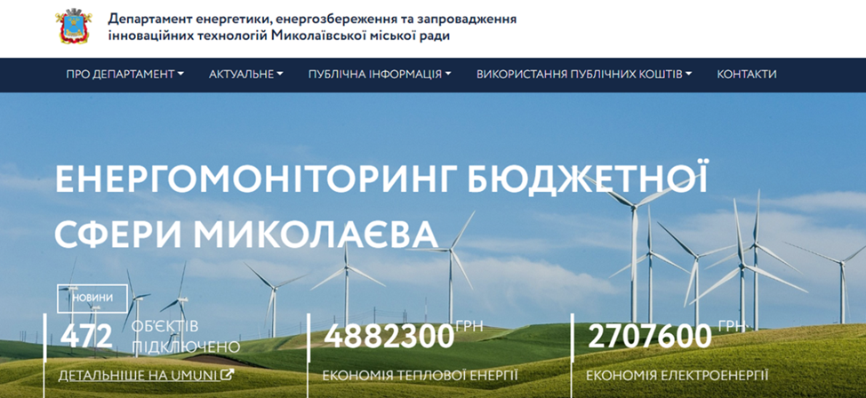
3. Рішення виконавчого комітету № 997 від 24.11.2017
Чомусь на сайті Департаменту енергетики представлено тільки економія, досягнута внаслідок заходів - згідно Рішення виконавчого комітету № 997 від 24.11.2017 Обсяг економії бюджетних коштів внаслідок проведення політики енергозбереження в період 2017-2019 (Інформація з сайту Департаменту енергетики) http://energydep.mkrada.gov.ua

Slide 27
Висновок по головній гіпотезі: (головна гіпотеза підтверджена)
Політика енергозбереження та енергоефективності, що реалізується Департаментом енергетики, енергозбереження та впровадження інноваційних технологій ММР неефективна з точки зору економічної доцільності для бюджету місця. Обсяг бюджетних витрат на проведення політики енергозбереження значно перевищує обсяг зекономлених бюджетних коштів, отриманих за результатами її впровадження.

Slide 28
Таблиця «Співвідношення бюджетних видатків та економії бюджетних коштів внаслідок проведення енергозберігаюї політики»

Slide 29
Рекомендації щодо підвищення ефективності використання бюджетних коштів шляхом запобігання недоцільного затвердження бюджетних асигнувань на енергозберігаючі програми та заходи :
1. Забезпечити причинно-наслідковий зв'язок між плануванням, виконанням та моніторингом результативності впровадження заходів в рамках політики енергозбереження:
розробити та затвердити стратегічний план впровадження енергозберігаючих заходів, заснований на пріоритетності заходів, з точки зору забезпечення економії бюджетних коштів в наслідок їх реалізації;
Забезпечити послідовне виконання заходів шляхом включення їх в бюджетні програми наступних бюджетних періодах згідно стратегічного плану ;

Slide 30
Рекомендації щодо підвищення ефективності використання бюджетних коштів шляхом запобігання недоцільного затвердження бюджетних асигнувань на енергозберігаючі програми та заходи :
Забезпечити прозорість бюджетної політики енергоефективності шляхом демонстрації фактичної економії енергоресурсів та бюджетних коштів у розрізі програм та заходів з енергозбереження, шляхом включення в паспорти бюджетних програм результативних показників, які демонструють
- річну економію споживання енергоресурсів у натуральному та грошовому виразі:
- теплопостачання, тис. Гкал/рік (%), грн.
- водопостачання, тис. куб. м/рік (%), грн.
- електроенергії, тис. кВт/рік (%), грн.
- природного газу, тис. куб. м/рік (%), грн.
Згідно вимог Наказу МФУ No 1536 « Загальні вимоги до визначення результативних показників бюджетних програм з ГРБК» результативні показники бюджетних програм згідно вказаного відповідати таким критеріям: реалістичність, актуальність, суспільна значимість.

Slide 31
Рекомендації щодо підвищення ефективності використання бюджетних коштів шляхом запобігання недоцільного затвердження бюджетних асигнувань на енергозберігаючі програми та заходи :
2. Поступово замінити економічно неефективні заходи, виконувані в рамках бюджетних програм, на ті, які здатні дійсно забезпечити скорочення споживання ресурсів і економію бюджетних коштів. Переважна більшість заходів, які впроваджуються на постійної основі у рамках бюджетних програм Департаментом енергетики (в період 2017-2019) не здатні навіть у перспективі - забезпечити відповідне скорочення споживання енергоресурсів та економію бюджетних коштів

Slide 32
Рекомендації щодо підвищення ефективності використання бюджетних коштів шляхом запобігання недоцільного затвердження бюджетних асигнувань на енергозберігаючі програми та заходи :
3. Змінити співвідношення бюджетних видатків на проведення політики енергозбереження та економії бюджетних коштів внаслідок проведення цієї політики у напрямок зменшення видатків та збільшення економії бюджетних коштів шляхом:
- Забезпечення причинно-наслідковий зв'язок між плануванням, виконанням та моніторингом результативності впровадження заходів в рамках політики енергозбереження;
- Поступової замінити економічно неефективних заходів, виконаних в рамках бюджетних програм, на ті, які здатні дійсно забезпечити скорочення споживання ресурсів і економію бюджетних коштів.
- Забезпечити дієвий процес оцінки ефективності енергозберігаючих заходів щодо доцільності використання бюджетних коштів на ці заходи у наступних бюджетних періодах.

Slide 33
Рекомендації щодо підвищення ефективності використання бюджетних коштів шляхом запобігання недоцільного затвердження бюджетних асигнувань на енергозберігаючі програми та заходи :
4. На виконання Ст. 20, 26, 28 Бюджетного кодексу України та відповідних пакетів НПА центральних органів виконавчої влади забезпечити прозорість і підзвітність бюджетного процесу та запуск системи управління внутрішнього контролю та внутрішнього аудиту у міськвиконкомі у сферах відповідальності 3-х міських департаментів (Енергетики, енергозбереження та впровадження інноваційних технологій м. Миколаєва; Економічного розвитку, внутрішнього контролю, Фінансів), що відповідають за:
- Публічне представлення на бюджетних слуханнях і офіційних ресурсах виконавчих органів місцевого самоврядування фактичної економії енергоресурсів та бюджетних коштів у розрізі програм та заходів «людською мовою»;
- Налагодження механізму впливу системи щорічної оцінки ефективності бюджетних програм на пріоритети прогнозу місцевого прогнозу 2021- 2023р.; цільових і бюджетних програм і заходи бюджетних програм в у наступних бюджетних періодах та атестацію місцевих посадовців з наступними відповідними висновкам керівництва щодо оплати праці посадовцям.
5. Департаменту розробити механізм включення завдань та заходів енергозбереження у цільові та бюджетні програми з точки зору показників їх економічної доцільності.

Slide 34
Рекомендації щодо підвищення ефективності використання бюджетних коштів шляхом запобігання недоцільного затвердження бюджетних асигнувань на енергозберігаючі програми та заходи :
6. На виконання вимог Статуту міста забезпечити дієвість таких механізмів місцевої демократії участі як громадські слухання, громадські дорадчі органи:
- Ініціювати проведення громадських слухань з питань ефективності реалізації політики енергозбереження у м. Миколаєві за період 2017-2020 р енергетики, енергозбереження та впровадження інноваційних технологій м. Миколаєва зокрема, з використанням інформаційно-комунікативних е- технологій;
- Створити при Департаменті енергетики, енергозбереження та впровадження інноваційних технологій експертно - громадську раду.
- Рекомендація для представників громадськості:
сформувати ініціативну групу зі створення експертно-громадської ради при Департаменті енергетики, енергозбереження та впровадження інноваційних технологій.

Slide 35
Збережемо ресурси разом!
Дякуємо за увагу!

